Slide 1
UI Focused & Customizable
PMS
프로젝트 관리 시스템
Team 2

Slide 2
목 차
Project 개요
개발환경
일정계획
핵심기술
Erd & Vo
Flow Chart
구현내용
Feedback

Slide 3
프로젝트 소개
주제 : UI에 중점을 둔 커스터마이징 가능한 PMS
소요기간 : 8주 (사전작업 4주 / 프로젝트기간 4주)
참여인원 : 4명 (김수진, 박수현, 이지정, 홍정민)
업무분담 : 페이지 별 분담하여 맡은 페이지에 대해
화면구현부터 데이터베이스 연동까지 진행

Slide 4
PMS 개요
PMS
Evaluate
Design
Develop
Analyze
PMS는 프로젝트 관리 시스템(PMS : Project Management System)을 의미하는 것으로
프로젝트의 정량적인 성과 및 진행 지표를
체계적으로 관리하기 위한 것입니다.
프로젝트 진행 현황과 성과물의 체계적인 관리 뿐만 아니라 시스템화를 통한 프로젝트 관리의
용이성을 확보하여 업무 생산성을 향상시킬 수 있습니다.

Slide 5
프로젝트 주제선정 이유
국비과정을 들으며 팀프로젝트를 계속 진행했습니다. 프로젝트를 하며 협업에서 프로젝트 관리의
중요성에 대해 느꼈으며, 직접 프로젝트를 관리하는 시스템을 만들어서 사용해보고 싶었습니다.
또한, PMS를 개발하며, 프로젝트 관리에 대해 분석하는 것을 통해 배운 지식들을 추후 실무에서 사용 가능할 것이라 판단되어 주제를 선택하게 되었습니다.
업무공정성
효율성증대
수익창출

Slide 6

개발환경
Windows 10
ORACLE 11
Tomcat v8.0
HTML 5
CSS 3
Javascript 5
Java JDK8
JSP 2.3
Spring Framework 5
MyBatis 3
jQuery 3.4.1
Bootstrap 4

Slide 7
일정계획
프로젝트 사전 작업 시작 2019-06-12
1주차
2019-06-15~2019-06-23
-간트차트 기술 보고서
-부드스트랩 사전 조사
-요구사항내역서
-일정상세내역
2주차
2019-06-24~2019-06-30
-담당 기술 보고서
-Project페이지, Member페이지, 로그인페이지, Risk페이지 UI 완성.
3주차
2019-07-01~2019-07-07
-페이지 통합 작업
-채팅 페이지
-1차담당기술 테스팅 완료
-로그인, 회원가입 , 회원정보수정 페이지 DB 연결.


Slide 8
4주차 – 프로젝트 시작
2019-07-08~2019-07-14
-고유기술 아이디어 회의
-추가 페이지 결정
-Gantt Chart 분석
-리스크 화면 기능 추가
-회원 가입 페이지 오류 수정
5주차
2019-07-15~2019-07-21
-Gantt Chart 업무 페이지에 출력
-승인페이지 구현
-프로젝트 페이지 DB연결, 수정,삭제 기능 추가
-To Do List 페이지 화면 구현
-세션 처리
6주차
2019-07-22~2019-07-28
-Gantt 오류 페이지 처리
-캘린더 페이지 추가
-게시판 페이지 추가
-게시판에 파일공유기능 추가
-승인처리 페이지 DB 연결
-To Do List 페이지 DB 연결
7주차
2019-07-29~2019-08-04
-Dashboard DB 연결
-테스팅
-오류 수정
-Gantt chart 등록/삭제 기능 추가

Slide 9
핵심 기술
Controller
View
Model
Spring MVC Pattern
MVC Patter은 Model과 View를 분리하기 위하여
양측 사이에 Controller가 배치하도록 설계한 디자인 패턴입니다.
어노테이션 기반 Controller를 구현하였으며,
Spring MVC Patter으로 프로젝트를 진행하였습니다.
Update UI
Update Data
User Request

Slide 10
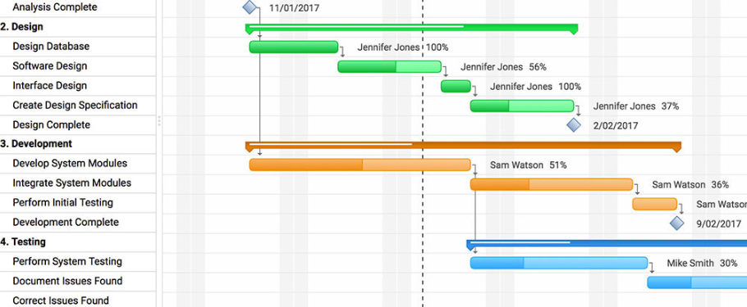
핵심 기술
Gantt Chart
Features
프로젝트 일정관리를 위한 바 형태의 도구로서, 각 업무별로 일정의 시작과 끝을 그래픽으로
표시하여 전체 일정을 한눈에 볼 수 있습니다.
또한 각 업무 사이의 관계를 보여줄 수도 있습니다.
jQuery 기반
어디서든 재사용이 가능
JSON 형태의 입력, 출력
업무 처리에 따른 작업 상태 관리
의존성 관리
할당을 통한 관리
서버 동기화
Twproject’s model 기반

Slide 11

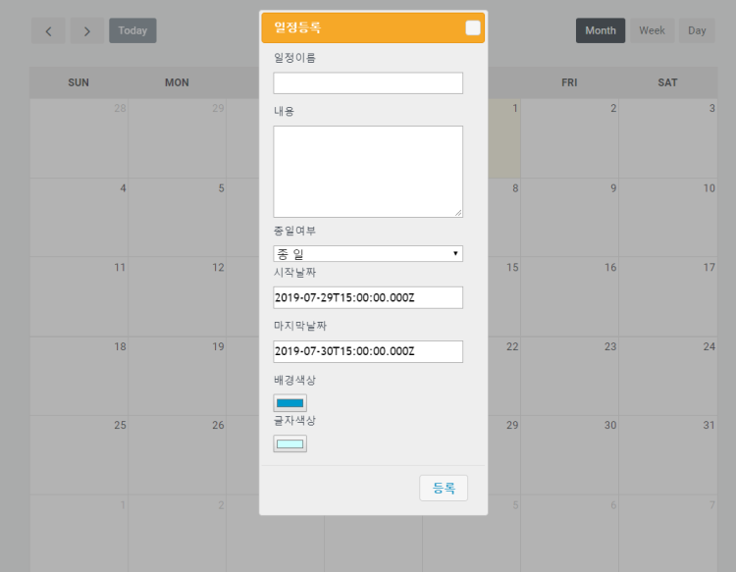
핵심 기술
jQuery UI Dialog plugin
jQuery UI는 GUI위젯, 애니메이션 시각 효과 및 jQuery기능과 CSS, HTML로 구성된 테마의 모음입니다.
프로젝트에서 사용한 Dialog는 스크린에서
드래그 ,크기를 조절, 창닫기 윈도우입니다.

Slide 12
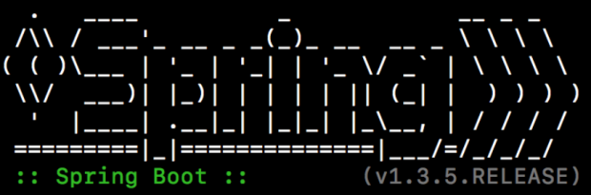


핵심 기술
채팅앱 - Spring Boot CLI
Spring Boot CLI를 다운로드 받아서 설치와
터미널에서 $ spring init 으로 프로젝트를
생성합니다.
Spring framework의 STOMP(Simple Text Oriented Messaging Protocol) implementation을 사용. STOMP는 데이터 교환 방식과 규칙을 정의해주는 프로토콜입니다.
SockJS
SockJS JavaScript 라이브러리는 WebSocket 과 유사한 object를 제공해줍니다.
Websocket을 지원하지 않는 브라우저들을 위한 대비책으로 썼습니다.

Slide 13
핵심 기술
API
FullCalendar API
API는 응용 프로그램에서 사용할 수 있도록,
운영 체제나 프로그래밍 언어가 제공하는 기능을 제어할 수 있게 만든 인터페이스를 뜻합니다.
주로 파일 제어, 창 제어, 화상 처리, 문자 제어 등을 위한 인터페이스를 제공합니다.
FullCalendar 는 현재 날짜와 상호 작용하고
전환하기 위한 설정, 방법 및 콜백을 제공합니다
제목 및 날짜 범위와 같은 달력 보기에 대한 정보가 들어있는 객체입니다.

Slide 14

Flow Chart

Slide 15
ERD
업무
업무 번호(VACHAR2)
할당 번호(VACHAR2)
업무 명(VACHAR2)
진행률(NUMBER)
진행 상태(VACHAR2)
내용(VACHAR2)
상위 업무 명(VACHAR2)
시작일(NUMBER)
기간(NUMBER)
마감일(NUMBER)
시작일 고정(NUMBER)
마감일 고정(NUMBER)
프로젝트 번호(VACHAR2)
중요도(VACHAR2)
승인 여부(VACHAR2)
출력 여부(NUMBER)
수정일(DATE)
할당
할당 번호(VACHAR2)
회원 번호(VACHAR2)
측정 시간(VACHAR2)
멤버 번호(VACHAR2)
업무 번호(VACHAR2)
프로젝트 번호(VACHAR2)
일정관리
일정 번호(NUMBER)
제목(VACHAR2)
시작일(VACHAR2)
마감일(VACHAR2)
내용(VACHAR2)
배경 색상(VACHAR2)
글자 색상(VACHAR2)
시간 구분(NUMBER)
회원
회원번호(VACHAR2)
아이디(VACHAR2)
비밀번호(VACHAR2)
이름(VACHAR2)
부서(VACHAR2)
직책(VACHAR2)
프로젝트 번호(VACHAR2)
가입일(DATE)
수정일(DATE)
리스크
리스크 번호(VACHAR2)
진행여부(VACHAR2)
제목(VACHAR2)
업무명(VACHAR2)
내용(VACHAR2)
위험도(VACHAR2)
가능성(VACHAR2)
담당자(VACHAR2)
해결방안(VACHAR2)
일어날 수 있는 일(VACHAR2)
업데이트 상황(VACHAR2)
해결방법(VACHAR2)
프로젝트 번호(VACHAR2)
등록일(DATE)
프로젝트
프로젝트 번호(VACHAR2)
프로젝트 명(VACHAR2)
진행 상태(VACHAR2)
클라이언트(VACHAR2)
시작일(DATE)
마감일(DATE)
수정일(DATE)
프로젝트 매니저(VACHAR2)
카테고리(VACHAR2)
접근 범위(VACHAR2)
상세내용(VACHAR2)
회원 번호(VACHAR2)
게시판
게시판 번호(NUMBER)
참조 번호(NUMBER)
제목(VACHAR2)
내용(VACHAR2)
작성자(VACHAR2)
조회수(NUMBER)
기타(VACHAR2)
생성일(DATE)
수정일(DATE)
멤버
멤버 번호(VACHAR2)
프로젝트 번호(VACHAR2)
회원번호(VACHAR2)
권한(VACHAR2)
활성화(VACHAR2)
수정일(DATE)

Slide 16
VO
Board
NO(Int)
REFNO(Int)
TITLE(String)
CONTENT(String)
WRITER(String)
READCNT(Int)
ETC(String)
CREDTE(Date)
UPTDTE(Date)
LEVEL(Int)
프로젝트
프로젝트 번호(VACHAR2)
프로젝트 명(VACHAR2)
진행 상태(VACHAR2)
클라이언트(VACHAR2)
시작일(DATE)
마감일(DATE)
수정일(DATE)
프로젝트 매니저(VACHAR2)
카테고리(VACHAR2)
접근 범위(VACHAR2)
상세내용(VACHAR2)
회원 번호(VACHAR2)
PROJECT
PRJNO(String)
PRJNAME(String)
PRJSTATUS(String)
CLIENT(String)
STDATE(Date)
DUEDATE(Date)
UPTDATE(Date)
PRJADMIN(String)
CATEGORY(String)
PERMISSION(String)
DESCRIPTION(String)
ACTIVATION(String)
게시판
게시판 번호(NUMBER)
참조 번호(NUMBER)
제목(VACHAR2)
내용(VACHAR2)
작성자(VACHAR2)
조회수(NUMBER)
기타(VACHAR2)
생성일(DATE)
수정일(DATE)
BoardSch
COUNT(Int)
PASESIZE(Int)
PASECOUNT(Int)
CURPAGE(Int)
START(Int)
END(Int)
BLOCKSIZE(Int)
STARTBLOCK(Int)
ENDBLOCK(Int)
일정관리
일정 번호(NUMBER)
제목(VACHAR2)
시작일(VACHAR2)
마감일(VACHAR2)
내용(VACHAR2)
배경 색상(VACHAR2)
글자 색상(VACHAR2)
시간 구분(NUMBER)
Calendar
ID(String)
TITLE(String)
START(String)
END(String)
CONTENT(String)
COLOR(String)
TEXTCOLOR(String)
ALLDAY(Boolean)

Slide 17
VO
Member
MEMNO(String)
ID(String)
PW(String)
NAME(String)
JOINDATE(Date)
UPDATED(Date)
PRJNO(String)
DEPT(String)
JOB(String)
MemberReg
(String)
ID(String)
PW(String)
NAME(String)
JOINDATE(Date)
UPDATED(Date)
PRJNO(String)
DEPT(String)
JOB(String)
회원
회원번호(VACHAR2)
아이디(VACHAR2)
비밀번호(VACHAR2)
이름(VACHAR2)
부서(VACHAR2)
직책(VACHAR2)
프로젝트 번호(VACHAR2)
가입일(DATE)
수정일(DATE)
Member
MEMNO(String)
ID(String)
PW(String)
NAME(String)
JOINDATE(Date)
UPDATED(Date)
PRJNO(String)
DEPT(String)
JOB(String)
Resource
ID(String)
NAME(String)

Slide 18
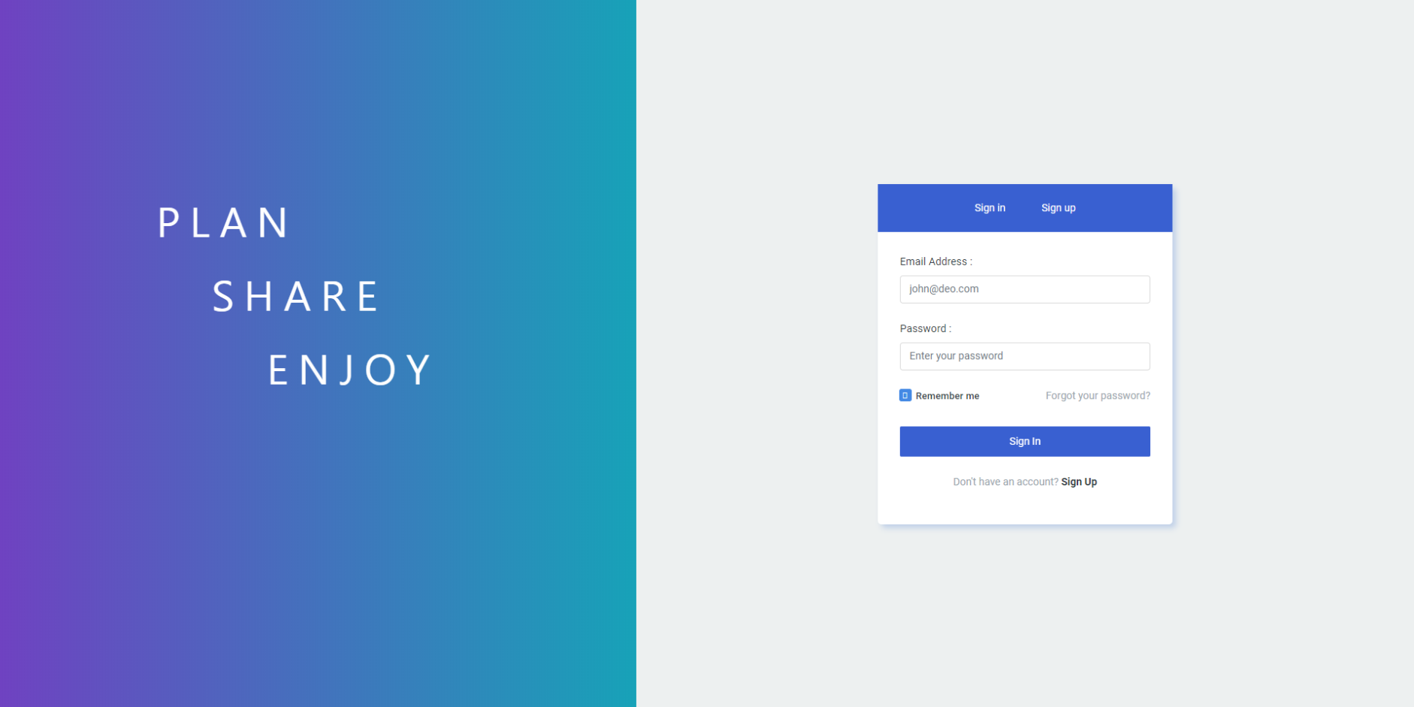
로그인/회원가입

Slide 19
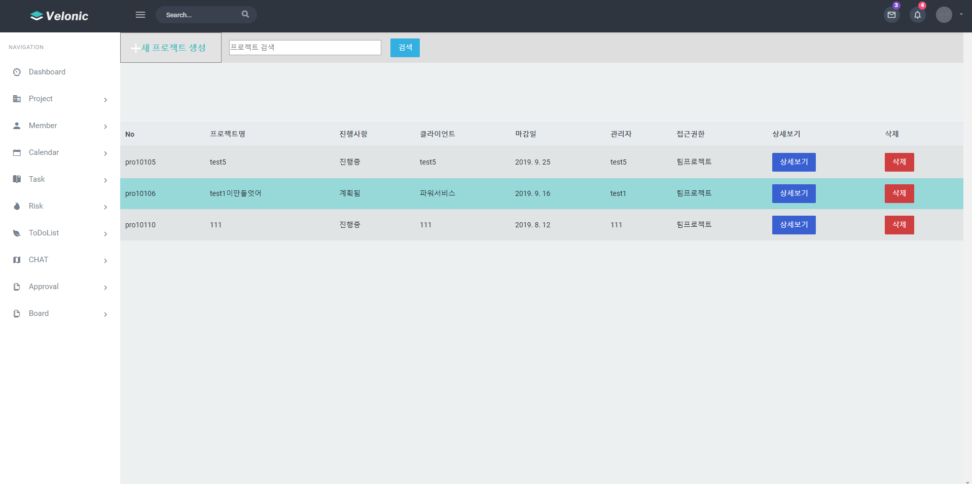
프로젝트
사용자가 포함되어 있는 프로젝트 리스트만 확인 가능
(관리자 제외)
더블클릭으로 선택 시 해당
프로젝트에 관한 데이터를
사이드 메뉴에서 확인 가능

Slide 20
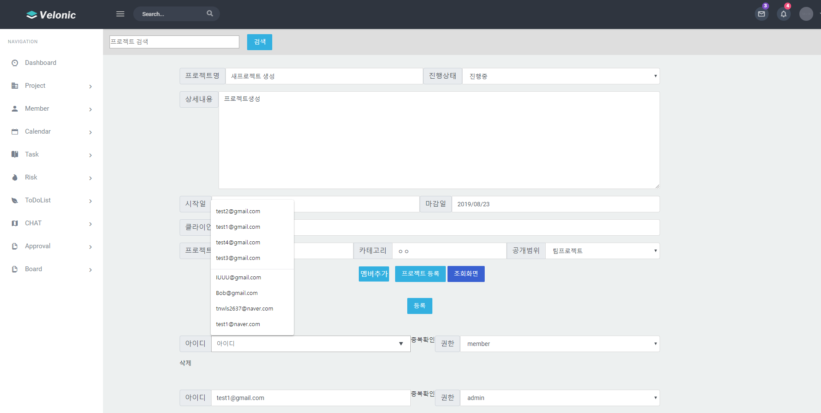
프로젝트 생성
프로젝트 등록과 멤버 선택을 동시에 처리 가능
아이디 검색 시 데이터를 회원에서 리스트업

Slide 21
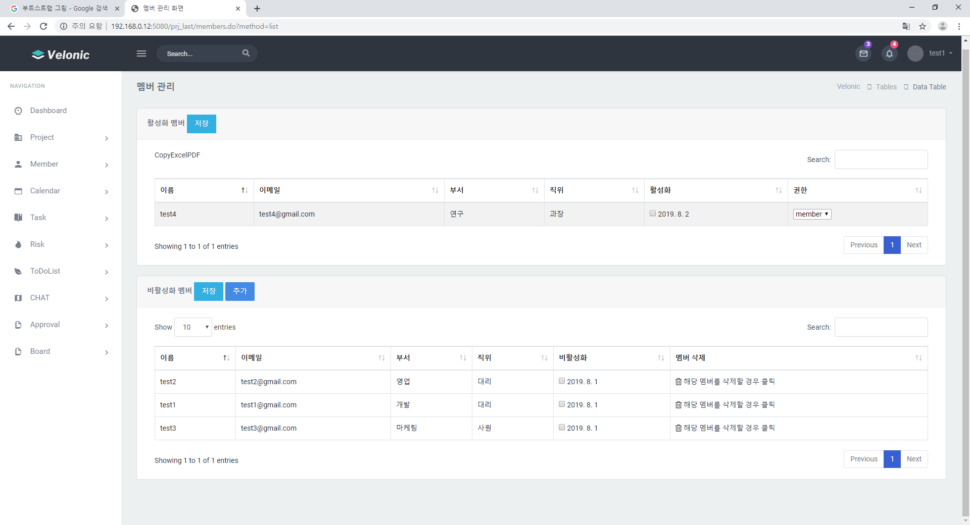
프로젝트 생성
멤버구성원 확인 가능
PM만 수정 권한 부여
활성화/비활성화로 멤버 접근 권한 부여
비활성화 멤버
ArrayList<Members> inactmem = service.inactMemberList(sch)
d.addAttribute("inactmemberList",inactmem)
활성화 멤버
select a.auth, a.activation, a.uptdat, b.prjno, b.id, b.name, b.job
from members a, membership b
where a.memno = b.memno and activation = ‘활성화’
and a.prjno = #{prjno}

Slide 22
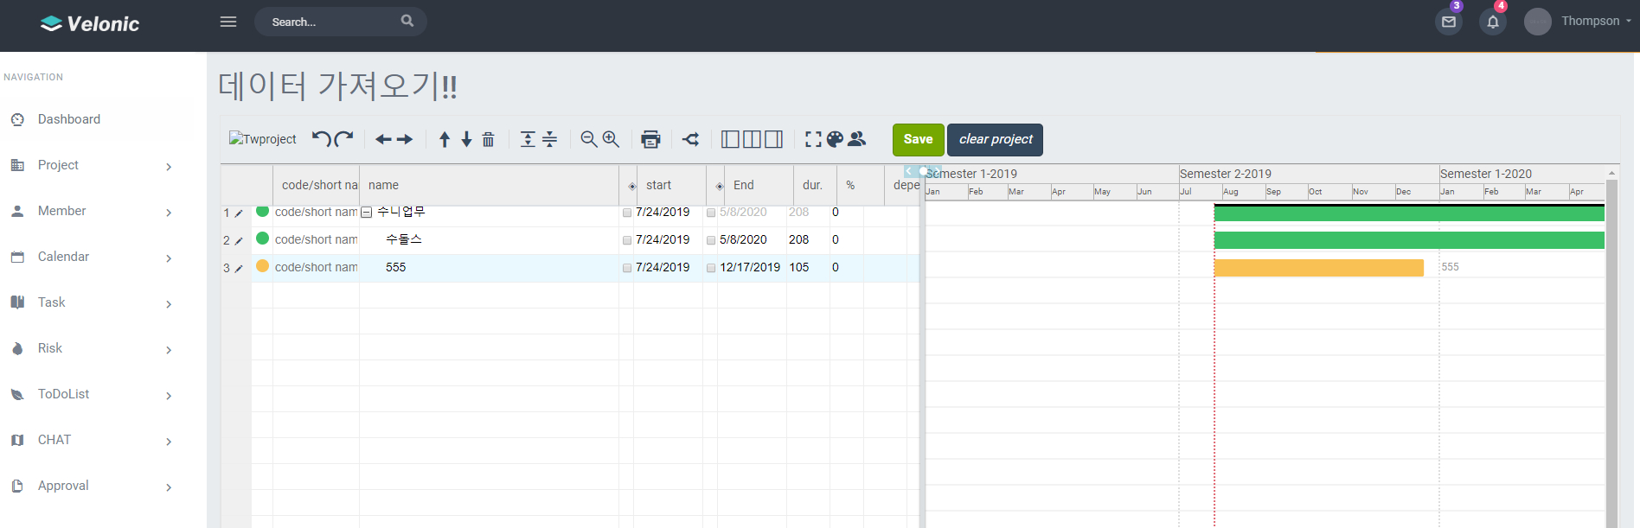
GANTT CHART
프로젝트 번호를 기반으로 업무 내역 출력
시작과 마감일에 따른 바 형태의 그래프
진행률과 진행 상태에 따른
그래프 Color 변경이 가능
업무를 바탕으로 새로운 사원 할당 및
수정/삭제가 가능

Slide 23
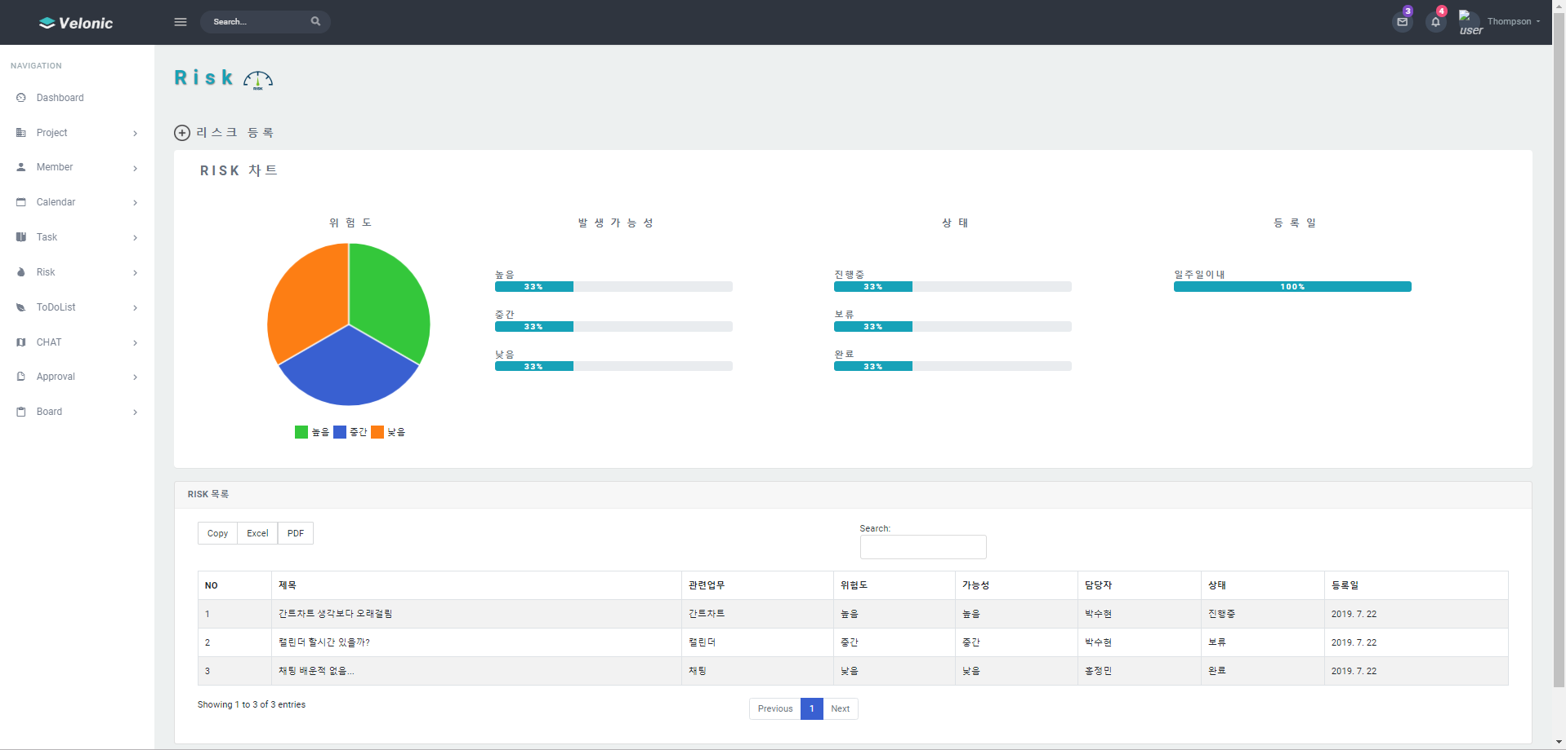
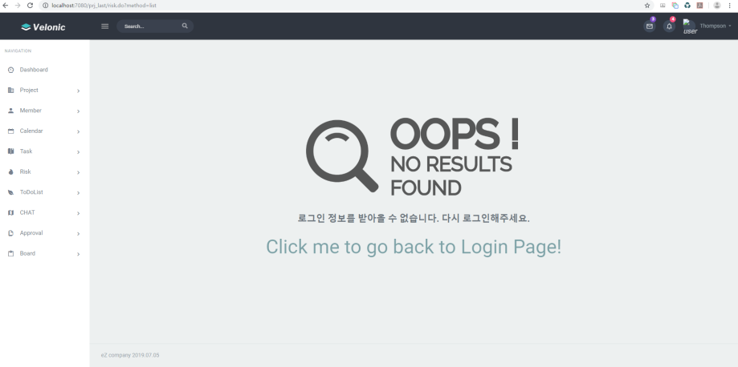
RISK
로그인 정보를 못 받아올경우
if(mem==null) {
return "WEB-INF/view/pms/a01_main/z01_error.jsp";
}
d.addAttribute("riskList", service.riskList(prjno));
d.addAttribute("riskdegree", service.degreeCount(prjno));
d.addAttribute("posible", service.posibleCount(prjno));
d.addAttribute("rgscount", service.rgsdteCount(prjno));
d.addAttribute("status", service.statusCount(prjno));
return "WEB-INF/view/pms/a01_main/a06_risk.jsp";
}
전체리스트 조회 - 해당 프로젝트 넘버에 해당하는 목록 출력
@RequestMapping(params="method=list")
public String risk(Model d,
HttpSession session) {
Member mem = (Member)session.getAttribute("mem");

Slide 24
RISK - 차트
[ 등록날짜 별 현황 차트 Mapper ]
<select id="rgsdteCount" parameterType="String" resultMap="rgsdteMap">
<![CDATA[
SELECT getRgsdte, round((Count/sum)*100) count FROM
(SELECT getRgsdte, count(*) count from
(SELECT CASE WHEN getRgsdte<7 THEN '일주일이내' WHEN getRgsdte>=7 AND
getRgsdte<30 THEN '한달이내' ELSE '한달이후' END AS getRgsdte
FROM (SELECT riskno, ceil(sysdate-rgsdte) getRgsdte FROM risk WHERE prjno=#{prjno}))
GROUP BY getRgsdte ORDER BY getRgsdte) a,
(SELECT sum(count) sum FROM(select rgsdte, count(*) count from risk
WHERE prjno = #{prjno} GROUP BY rgsdte)) b
]]>
</select>
핵심 기술 : Chart.js
내용 – DB에 저장된 각 요소별마다 퍼센티지를 계산하여 차트에 표현
업무 프로세스
1) 로그인시 넘겨주는 세션값에서 프로젝트 넘버를 받아옴
2) 프로젝트 넘버를 기준으로 리스크 데이터를 DB에서 받아옴
3) 각 차트마다 조건 값을 기준으로 퍼센티지를 계산
4) View단에서 계산한 값을 받아 UI 표현

Slide 25
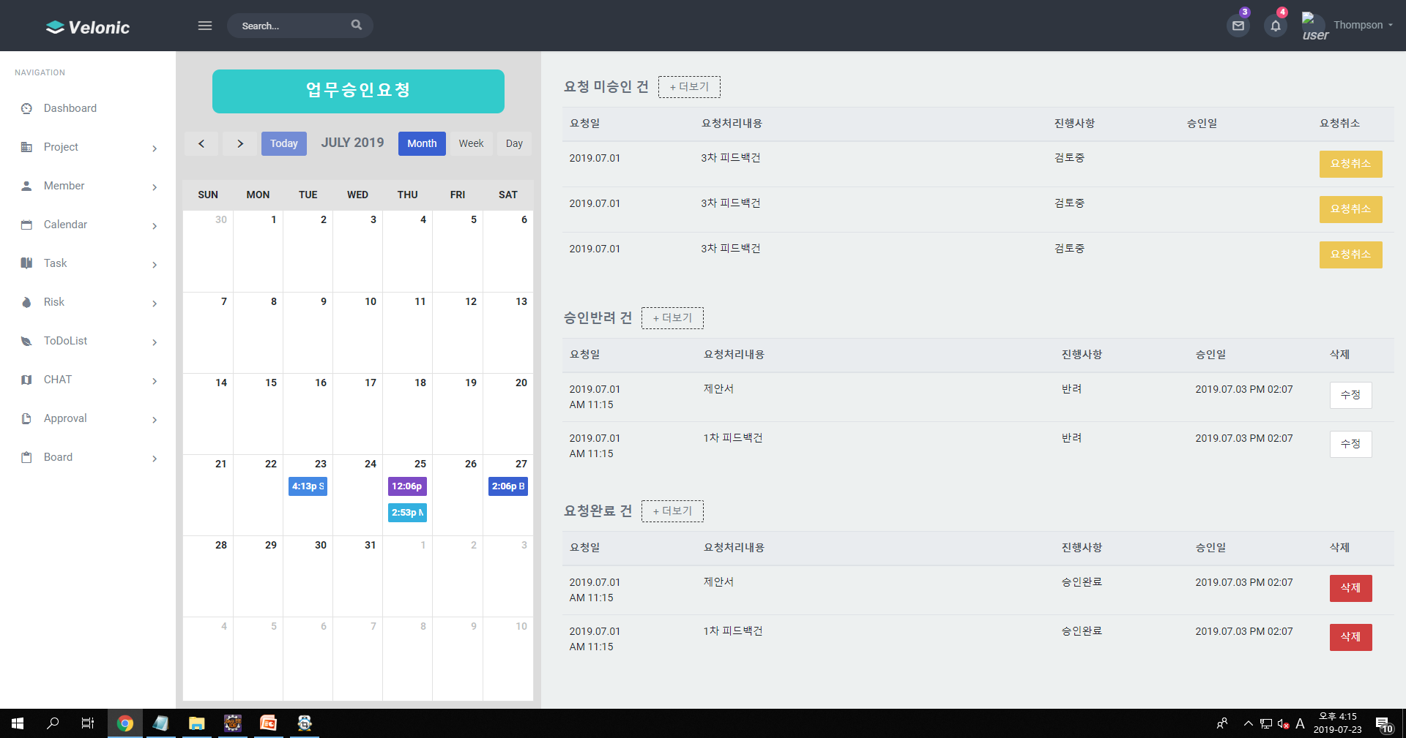
승인
사용자의 분류 별 요청 관리
미니 달력을 통해 간단한 일정 확인 가능

Slide 26
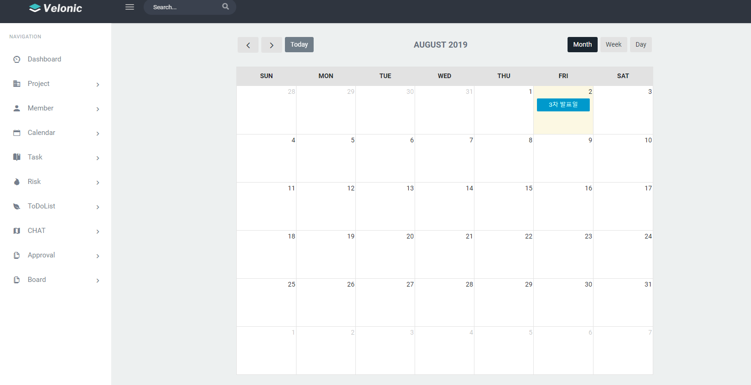
Full Calendar(API)
일,주,달 단위 별로 확인 가능
날짜 더블 클릭 시 일정 등록 및
상세 보기 가능

Slide 27
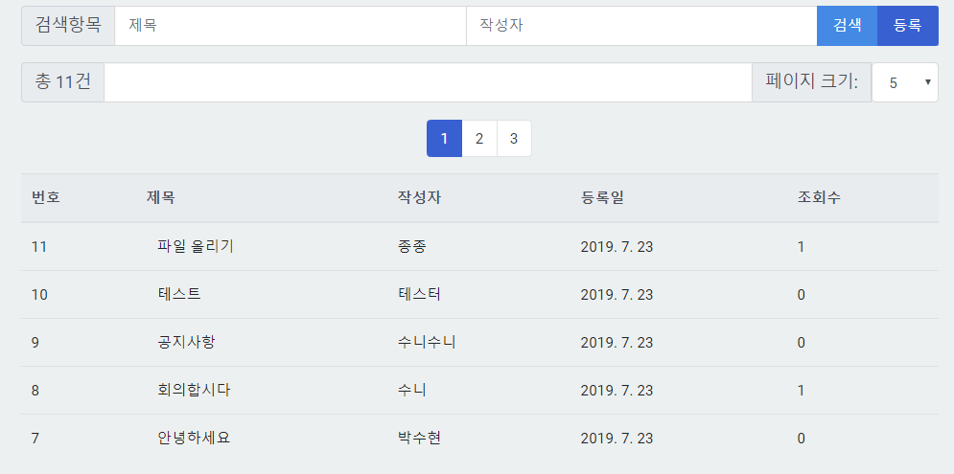
BOARD
파일 업로드를 위한 게시판으로
카테고리를 공지사항, 중요 글, 일반 글로
나누어 구성
등록한 게시물 중 중요한 내용은
DASHBOARD 에서 출력

Slide 28
Feedback
그룹프로젝트에서 초반 방향성 설정이 중요하다는 프로젝트를 통해 배웠습니다.
멤버간 커뮤니케이션의 중요성을 알게 되었습니다.
개발직에서 테스팅의 중요도가 높다는 것을 알게되었습니다.
시간관리의 중요성 및 업무할당에 대한 어려움을 느꼈습니다.
그룹프로젝트를 통해 배운 점을 토대로 완벽한 개발자로 성장하겠습니다.

Slide 29
http://192.168.0.12:5080/prj_last/member.do?method=loginForm

